Slide 1
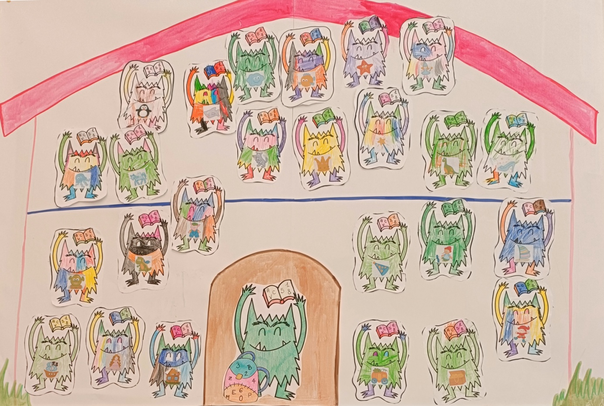
LABORATORIO GRANDI LABORATORIO DELL’INTELLIGENZA NUMERICA E LINGUISTICA
RIVOLTO A: 28 BAMBINI GRANDI
QUANDO: I POMERIGGI DELLA SETTIMANA

Slide 2
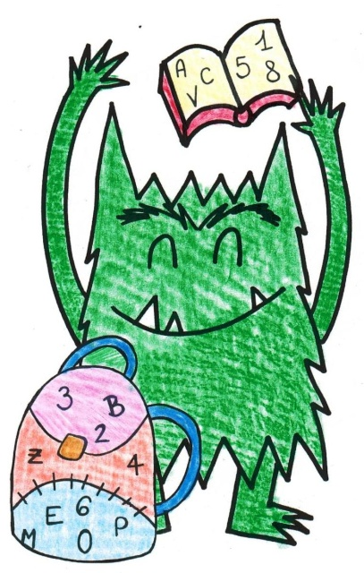
IL MOSTRO ALBERT E IL MONDO DEI NUMERI
LABORATORIO DELL’INTELLIGENZA NUMERICA
Competenza europea: Competenza matematica e competenze in scienze, tecnologie e ingegneria
Traguardi della Competenza
Il bambino raggruppa secondo criteri diversi, confronta e valuta quantità, utilizza simboli per registrarle, esegue misurazioni usando strumenti alla sua portata.
Ha familiarità con le strategie del contare e dell’operare con i numeri.
TO DO:
Seriazioni e sequenze logiche
Conteggio in avanti e indietro
Confronto numero/quantità
Conteggio di quantità
Lettura e scrittura di numeri

Slide 3
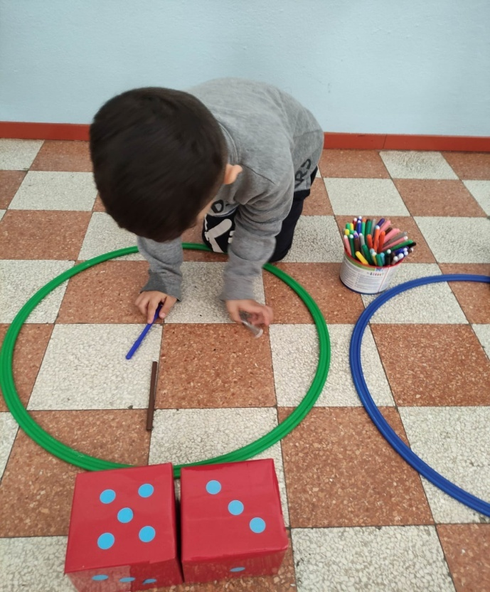
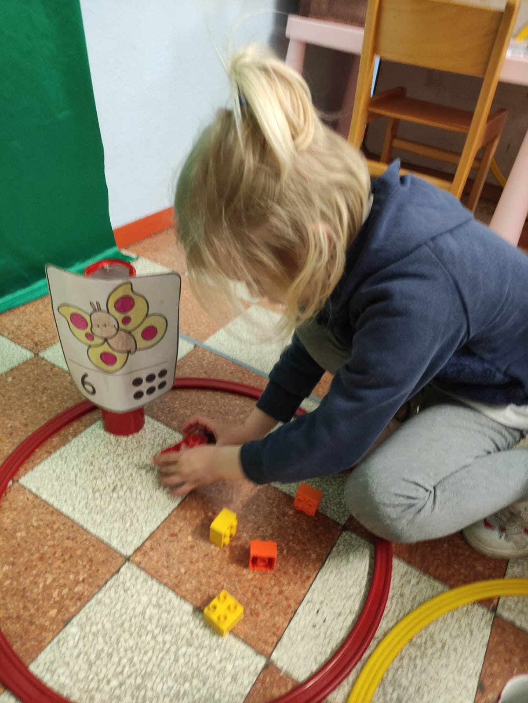
ASSOCIAZIONE NUMERO/QUANTITÀ
CONTEGGIO IN AVANTI E INDIETRO

Slide 4
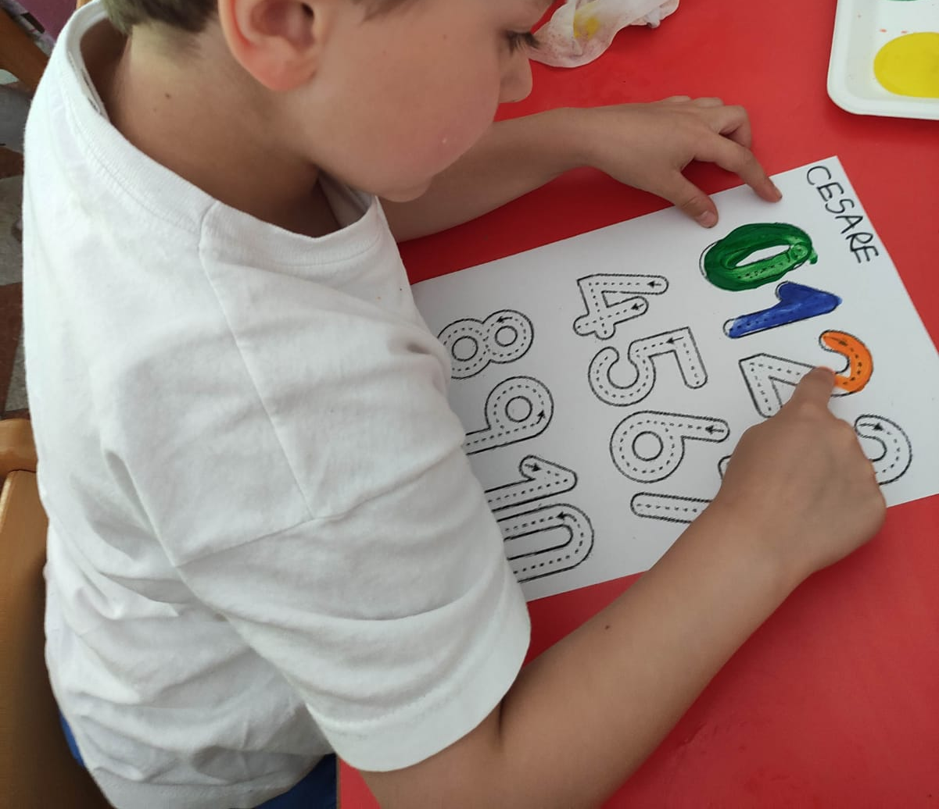
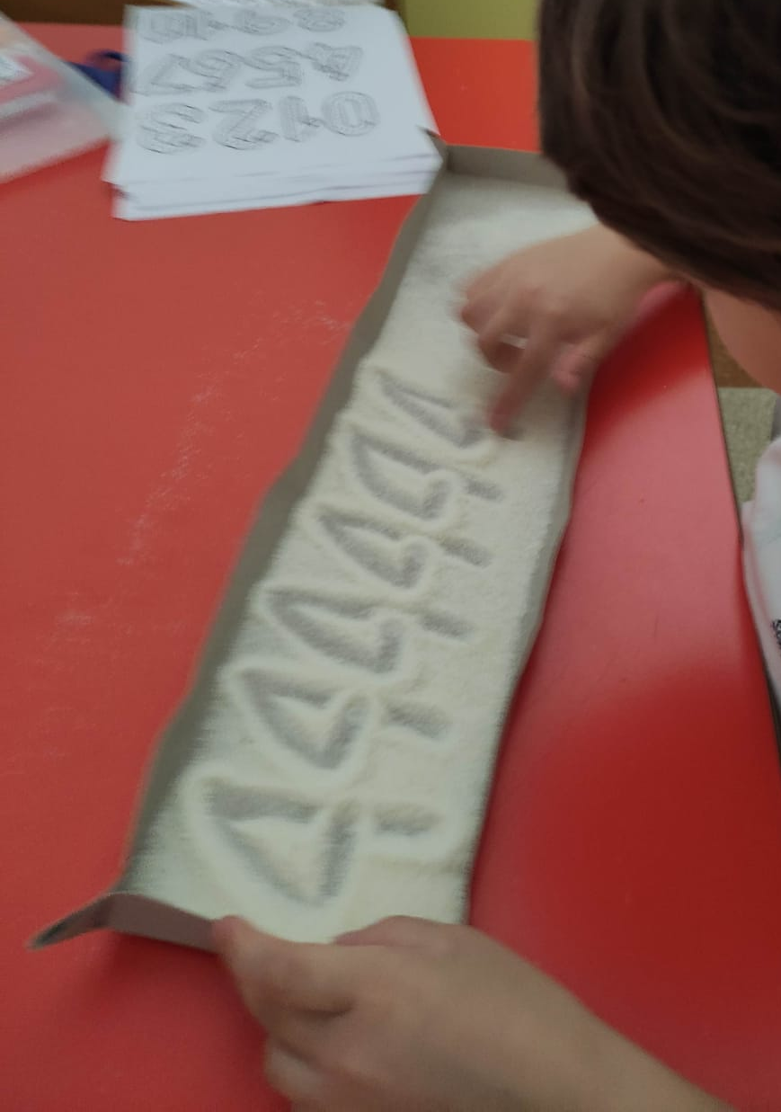
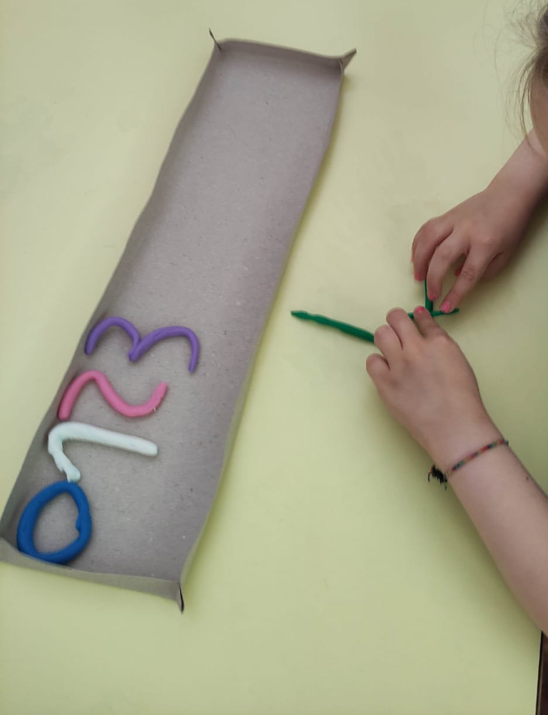
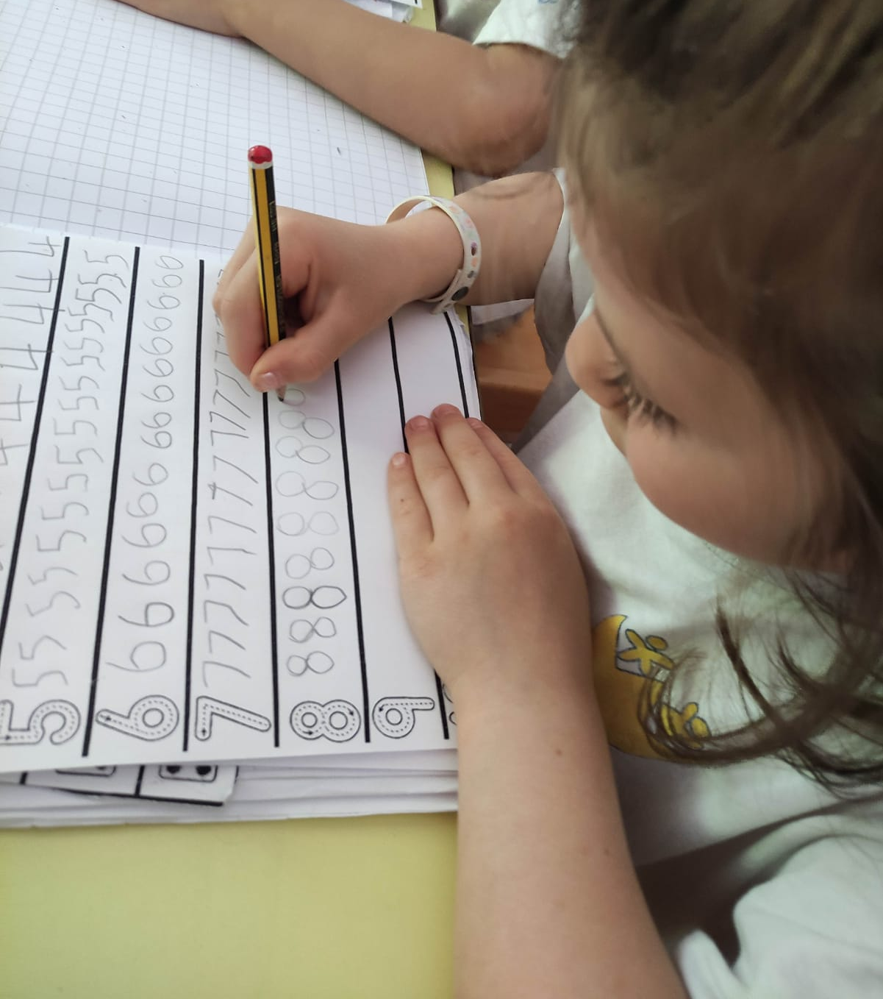
LETTURA E SCRITTURA DI NUMERI

Slide 5
IL MOSTRO ALBERT E IL MONDO DELLE PAROLE
LABORATORIO DELL’INTELLIGENZA LINGUISTICA
Competenza europea: Competenza alfabetica funzionale
Traguardi della Competenza
Sperimenta rime, filastrocche, drammatizzazioni: inventa nuove parole, cerca somiglianze e analogie tra suoni e significati
Ascolta e comprende narrazioni, racconta e inventa storie; usa il linguaggio per progettare attività
Si avvicina alla lingua scritta, esplora e sperimenta prime forme di comunicazione attraverso la scrittura
TO DO:
Meta linguaggio: assonanze e rime, somiglianze semantiche, sillabe finali e iniziali
Ascoltare e comprendere i discorsi altrui e i testi letti
Intervenire autonomamente nei discorsi di gruppo
Formulare ipotesi sulla lingua scritta e sperimentare le prime forme di comunicazione attraverso la scrittura

Slide 6
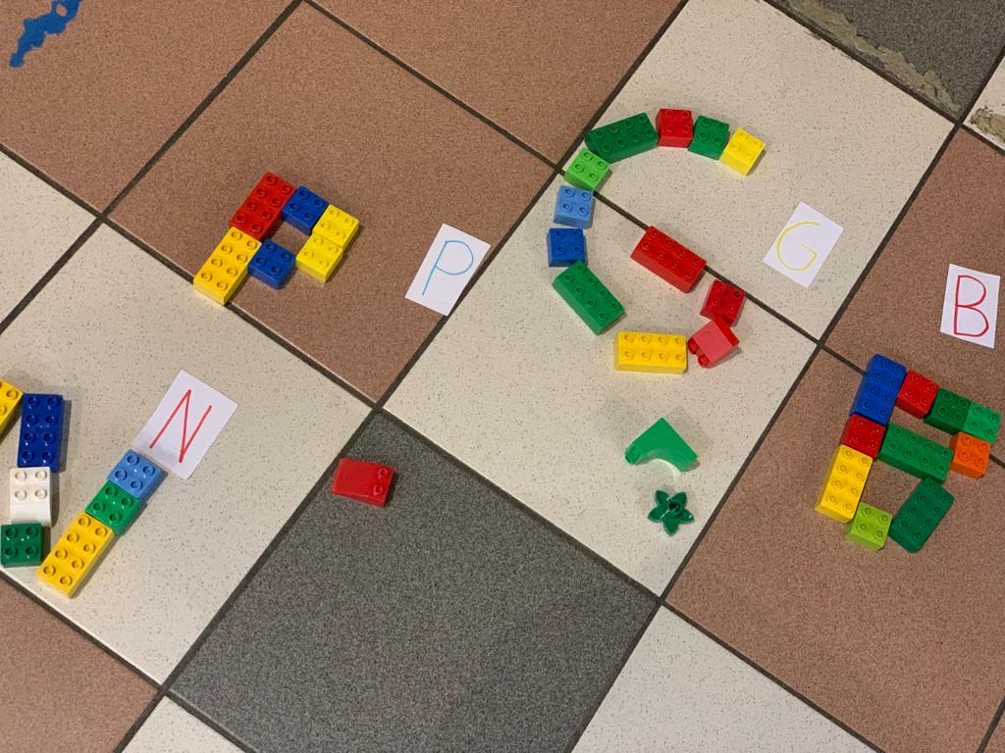
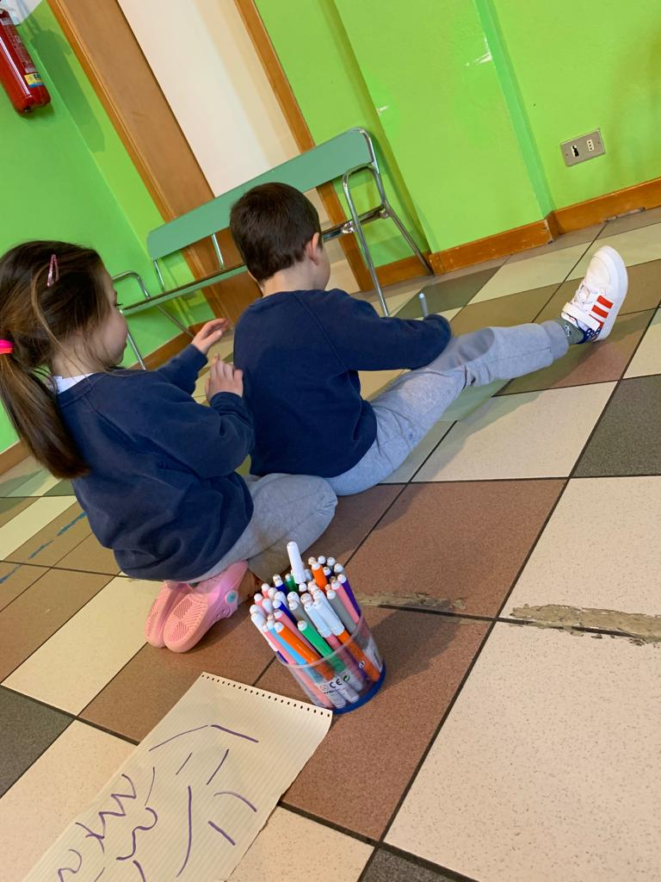
SPERIMENTARE LE PRIME FORME DI COMUNICAZIONE ATTRAVERSO LA SCRITTURA

Slide 7
COMPETENZE TRASVERSALI
Competenza europea: Competenza personale, sociale e capacità di imparare a imparare
Attenzione continuativa alla spiegazione e durante lo svolgimento del compito
Capacità di ascolto e rispetto dei turni
Strategie di organizzazione del proprio tempo e del proprio lavoro
Individuare il materiale occorrente e i compiti da svolgere sulla base delle indicazioni date

Slide 8
CODING sviluppo del linguaggio computazionale
Pianificare strategie
Ragionare in modo creativo, ma logico
Sperimentare senza paura di sbagliare
Scomporre il problema in passi più piccoli
Primi approcci al Coding
Ritmi
Puzzle
Riproduzione di schemi

Slide 9
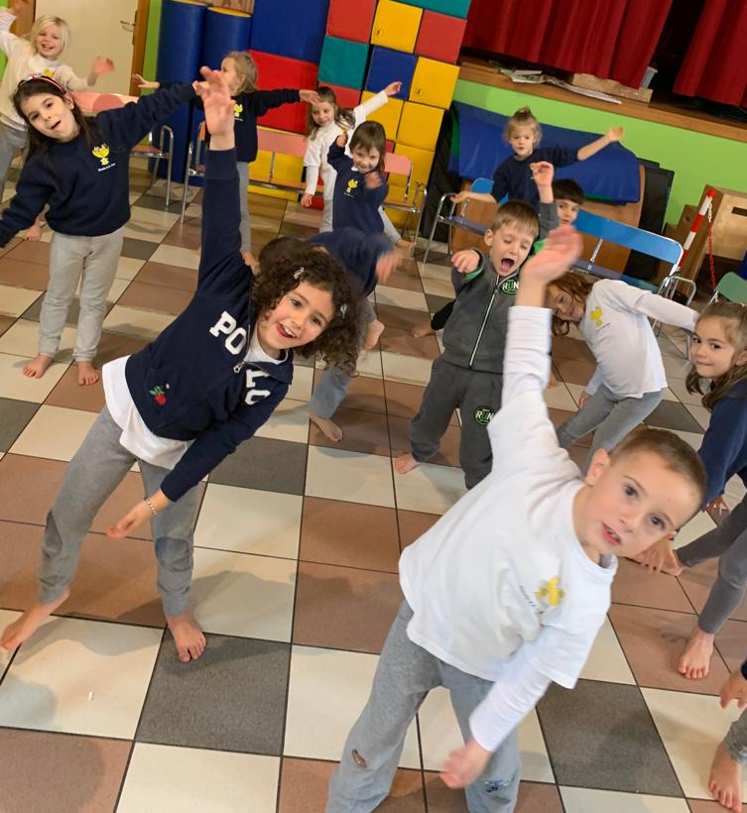
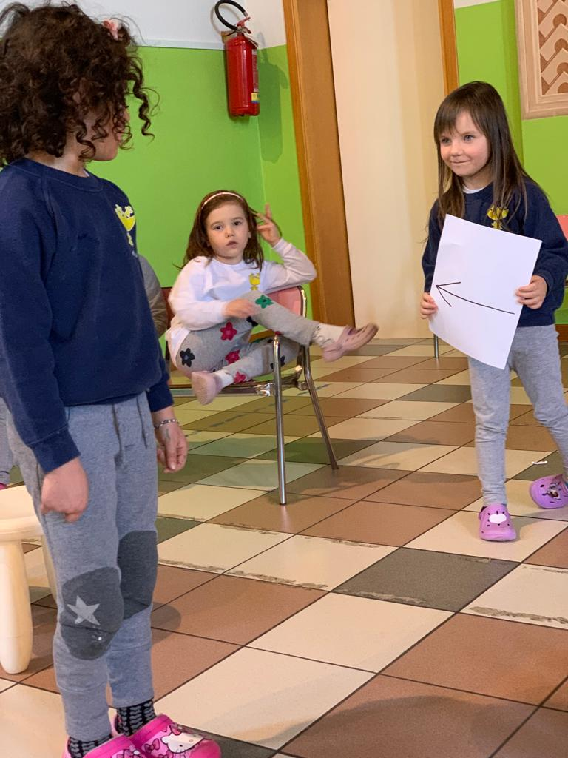
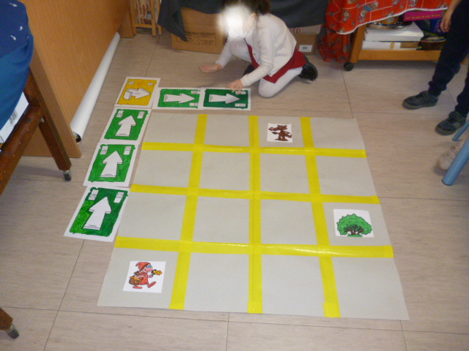
SPAZIALITÀ E CONCETTI TOPOLOGICI
(avanti/indietro, sopra/sotto, destra/sinistra)
SEGUIRE E DARE CORRETTAMENTE LE INDICAZIONI PER SVOLGERE UN PERCORSO
(Indicazioni prima verbali e poi codificate con dei simboli)

